Slide 1
SOCIAL PSYCHOLOGY
第三章 社会化与自我意识
自我与文化
湖南警察学院 段 水莲

Slide 2
第二节 内 容
胸外按压步骤
自我的相关理论研究
自我与文化
与自我有关的若干概念
自我偏差

Slide 3
二、自我与文化
对照图片
试验图片
要求：请在试验图片中画一根与对照图片一样的线！
思考：如果是你，你会怎么画？
北山忍（2003年）

Slide 4
二、自我与文化
独立性自我
（个体主义）
依赖型自我
（集体主义）
Markus & Kitayama,1991

Slide 5
个人成就还是团队成就？

Slide 6
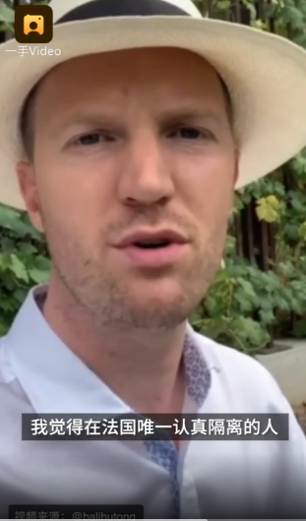

Slide 7
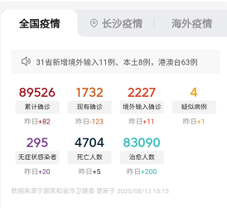
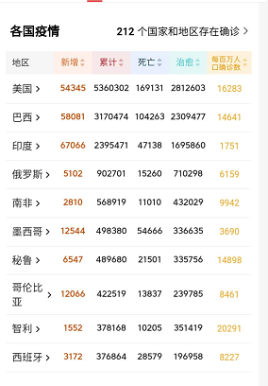
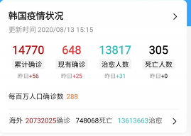
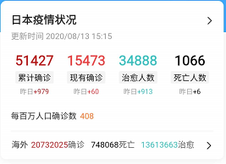
全国疫情形势背后的文化思考

Slide 9
敬请指导
THANKS！
Notes:
9

